Slide 1
«Общероссийская система мониторинга рынка недвижимости на верифицированных данных. От мифа к реальности» Александр Крапин, генеральный директор Аналитического агентства RWAY

Slide 2
Основным проектом Аналитического агентства RWAY с 2009 г. является «Общероссийская система мониторинга рынка недвижимости на основе верифицированных баз данных»

Slide 3
К середине 2013 г., после 12 месяцев окончательной отработки алгоритмов сбора и верификации информации, у меня есть право сделать заявление о создании Общероссийской системы мониторинга рынка недвижимости на основе верифицированных баз данных

Slide 4
Основные достигнутые результаты к середине 2013 года: мониторинг цен предложений ведется в 75 субъектах федерации, и включает в себя сбор и верификацию данных о рынках недвижимости 373 населенных пунктов, в том числе 118 городов с населением больше 100 тыс. человек.

Slide 5
В течение 2009-2011 гг. мониторинг велся в ежемесячном режиме, но с 2012 г. – в ежеквартальном режиме: - земельный рынок (три категории земель), - рынок жилья (первичный и вторичный), - загородный рынок (организованные КП), - рынок коммерческой недвижимости (пока в 21 городе России с наиболее высокой численностью населения).

Slide 6
Первичный рынок жилья – около 11 тыс. многоэтажных жилых домов к продаже на первичном рынке представлено 207 тыс. квартир; вторичный рынок жилья – порядка 700 тыс. квартир. В организованных коттеджных поселках продается около 97 тыс. объектов (домов и иных объектов рынка).

Slide 7
Земельный рынок – порядка 25 тыс. земельных участков по трем категориям земель. Рынок коммерческой недвижимости – мониторинг ведется в 21 наиболее крупном городе России по всем основным сегментам рынка (офисы, торговые, склады, гостиницы) – около 18 тыс. объектов.

Slide 8
В настоящее время ведутся работы по интеграции информации от системы мониторинга в GIS-систему Аналитического агентства RWAY

Slide 9
Примеры возможностей

Slide 10
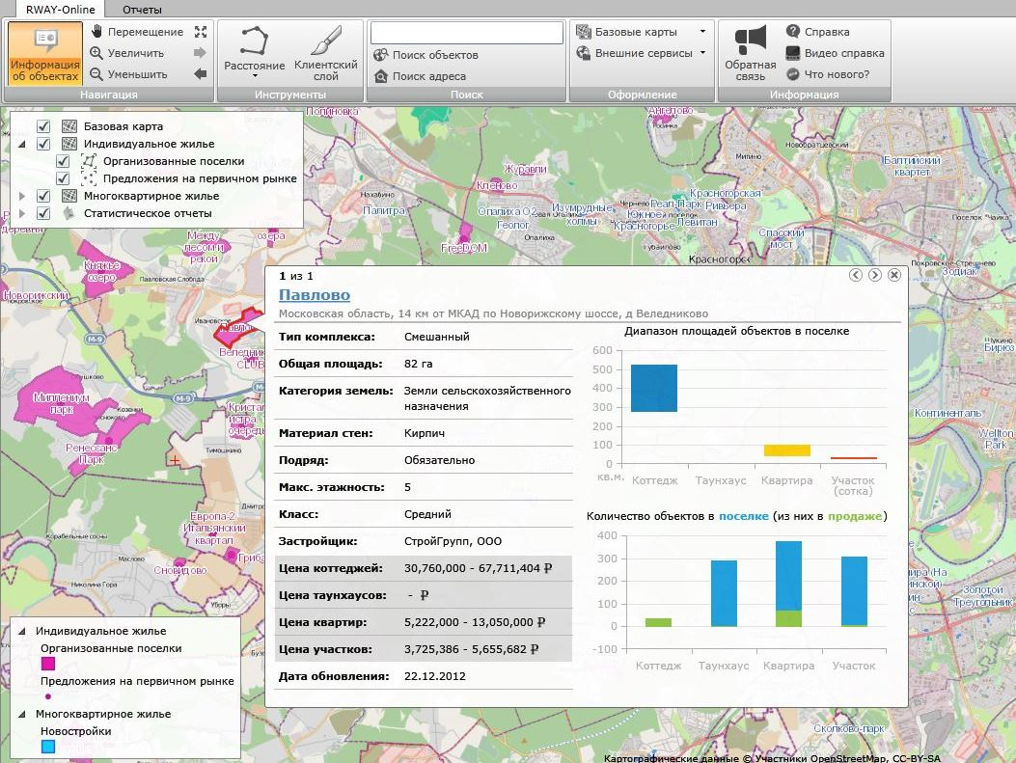

Slide 11
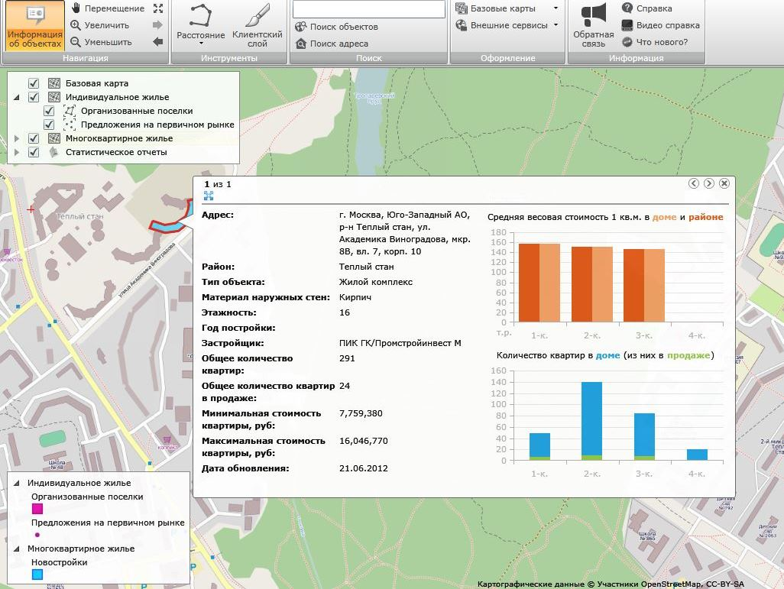

Slide 12
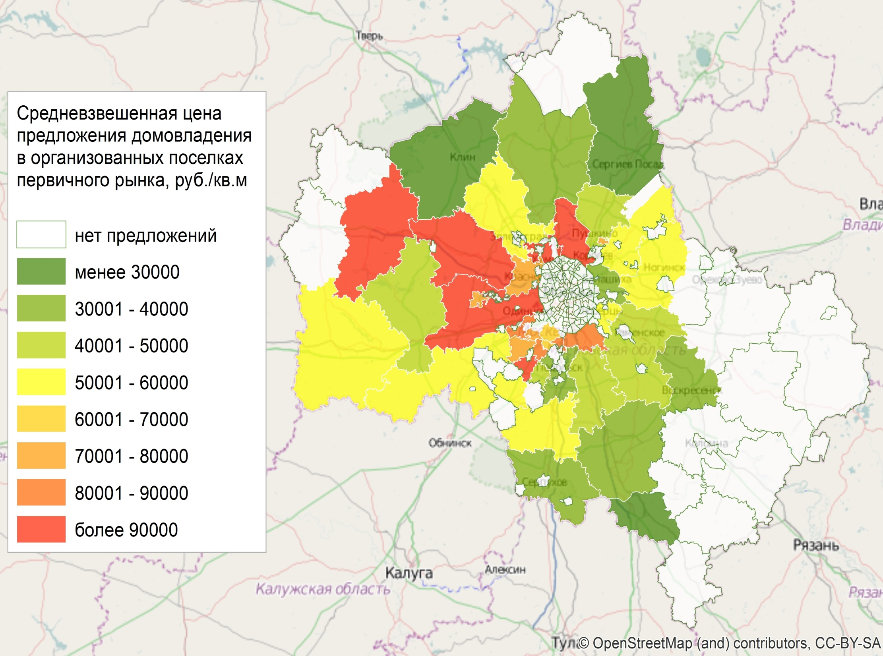

Slide 13
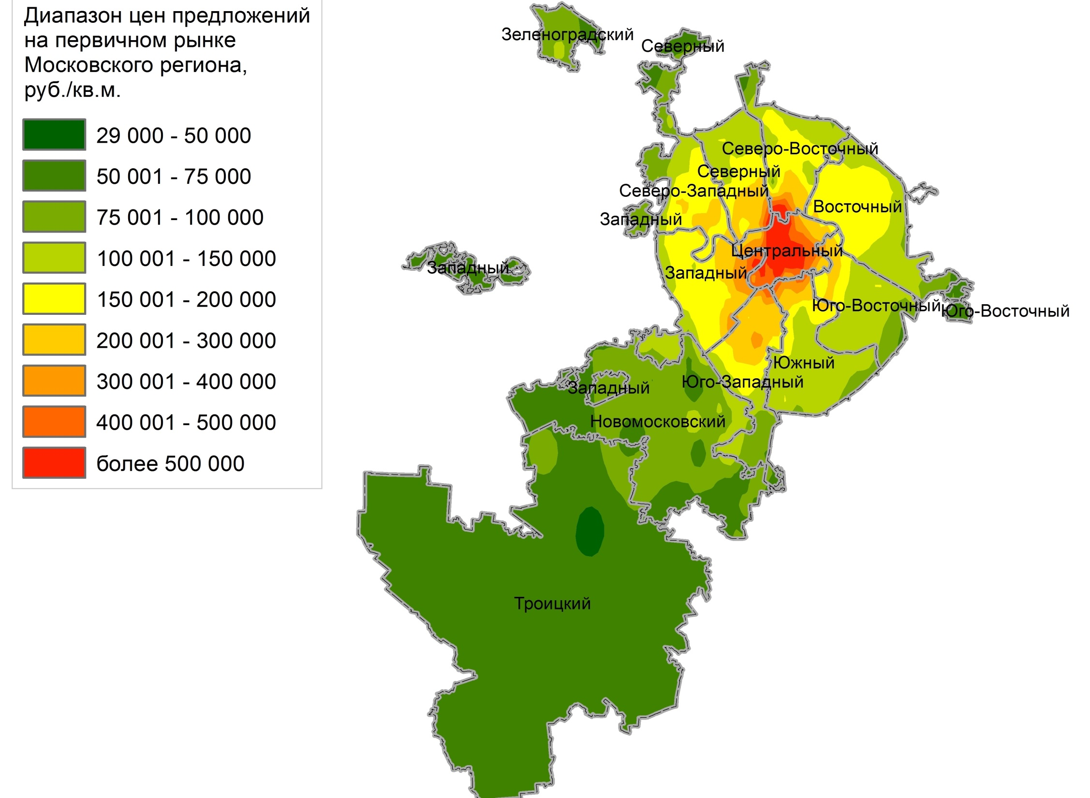

Slide 14
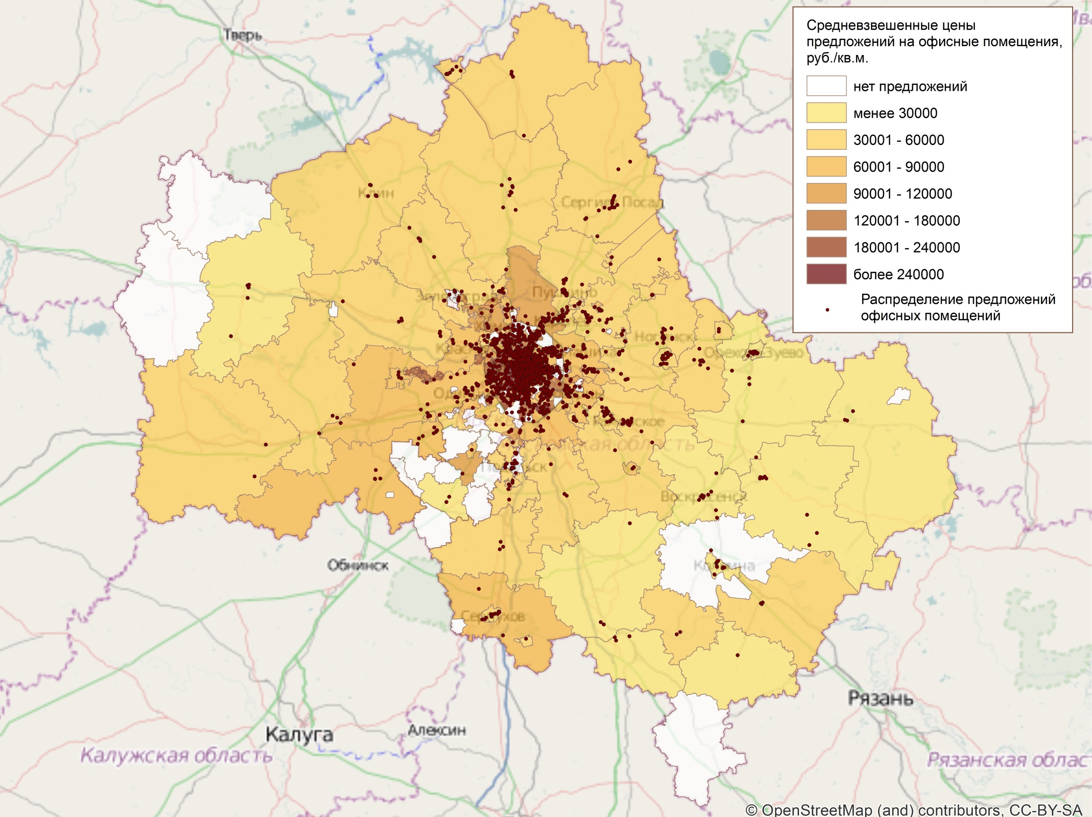

Slide 15
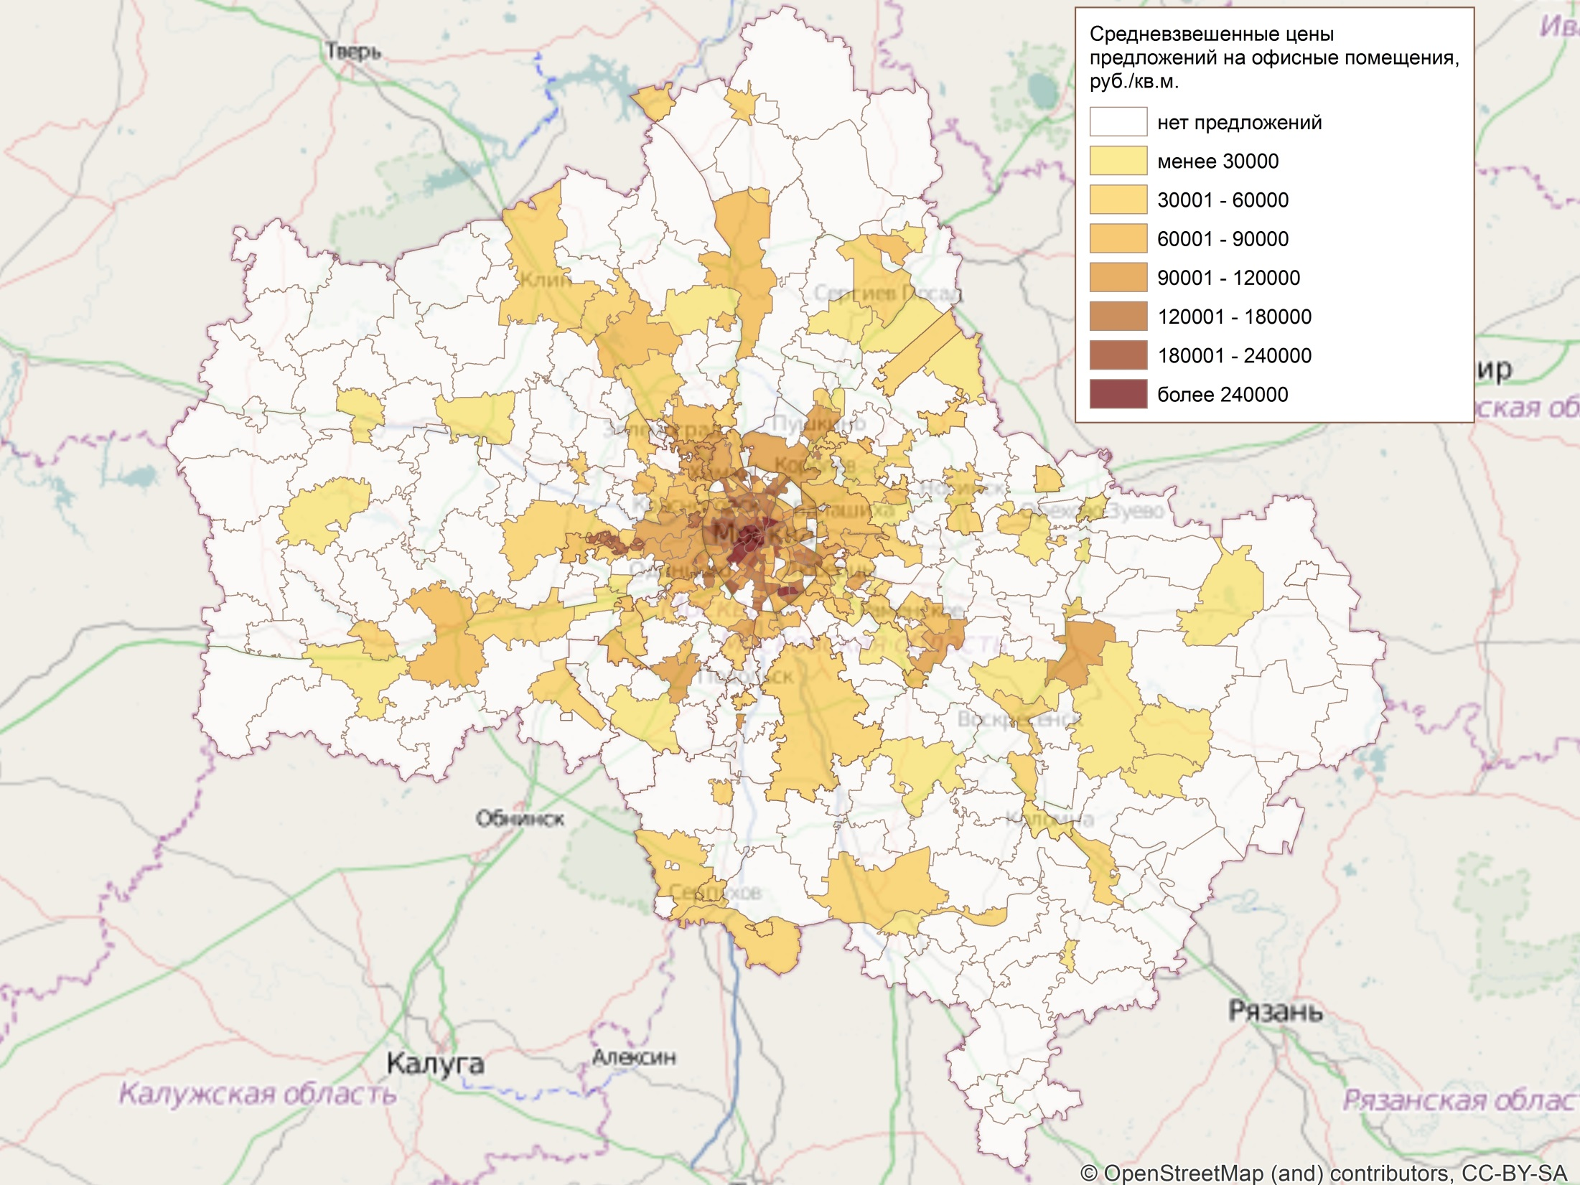

Slide 16
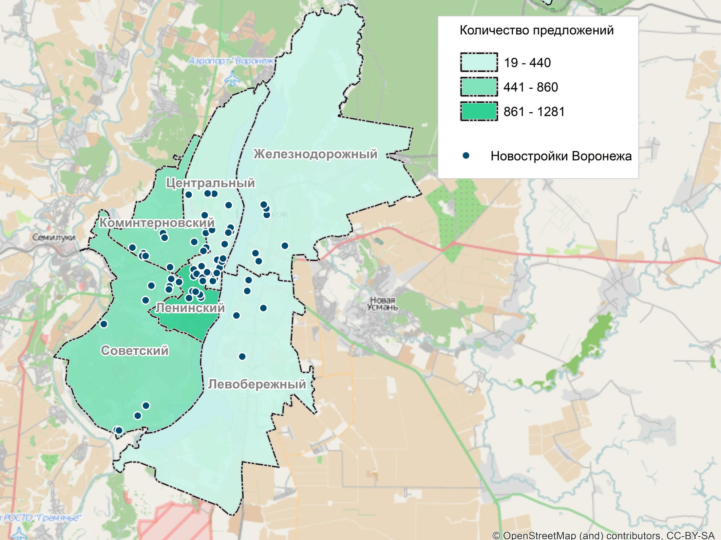

Slide 17
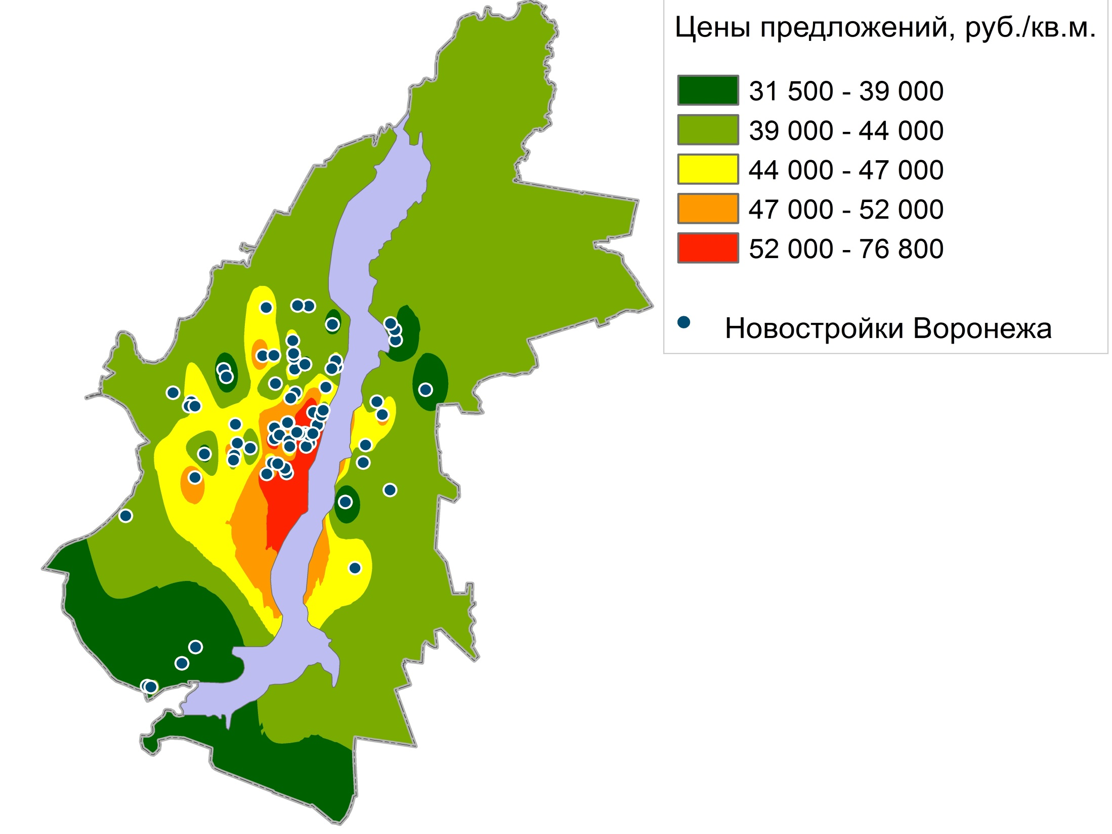

Slide 18
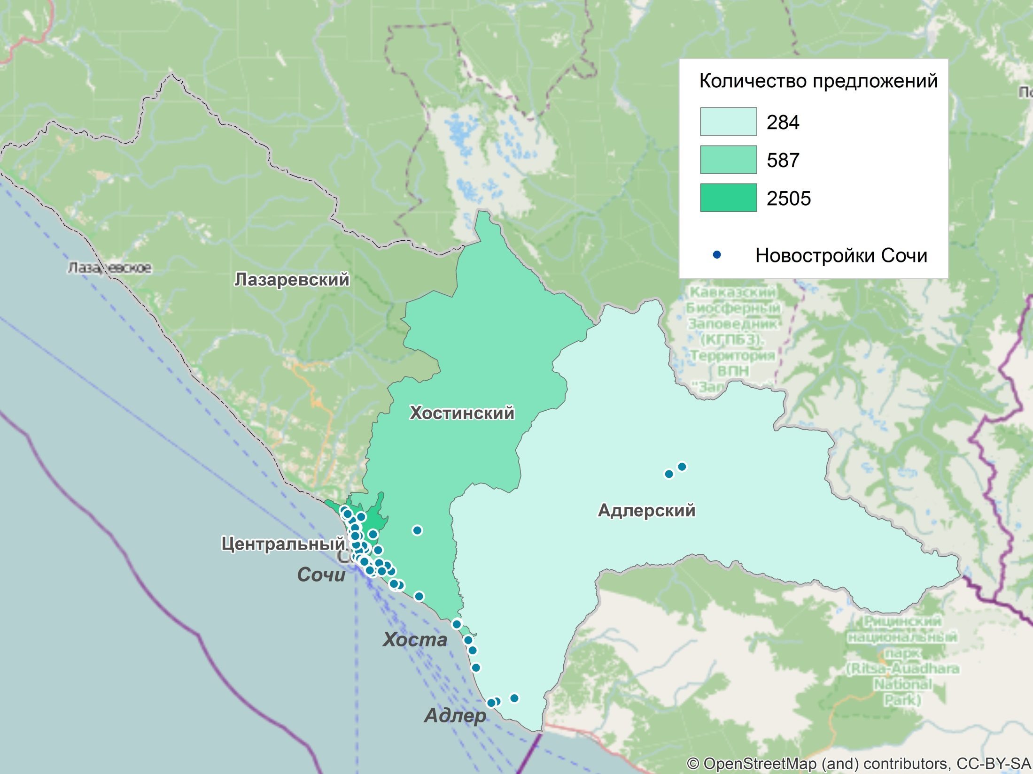

Slide 19
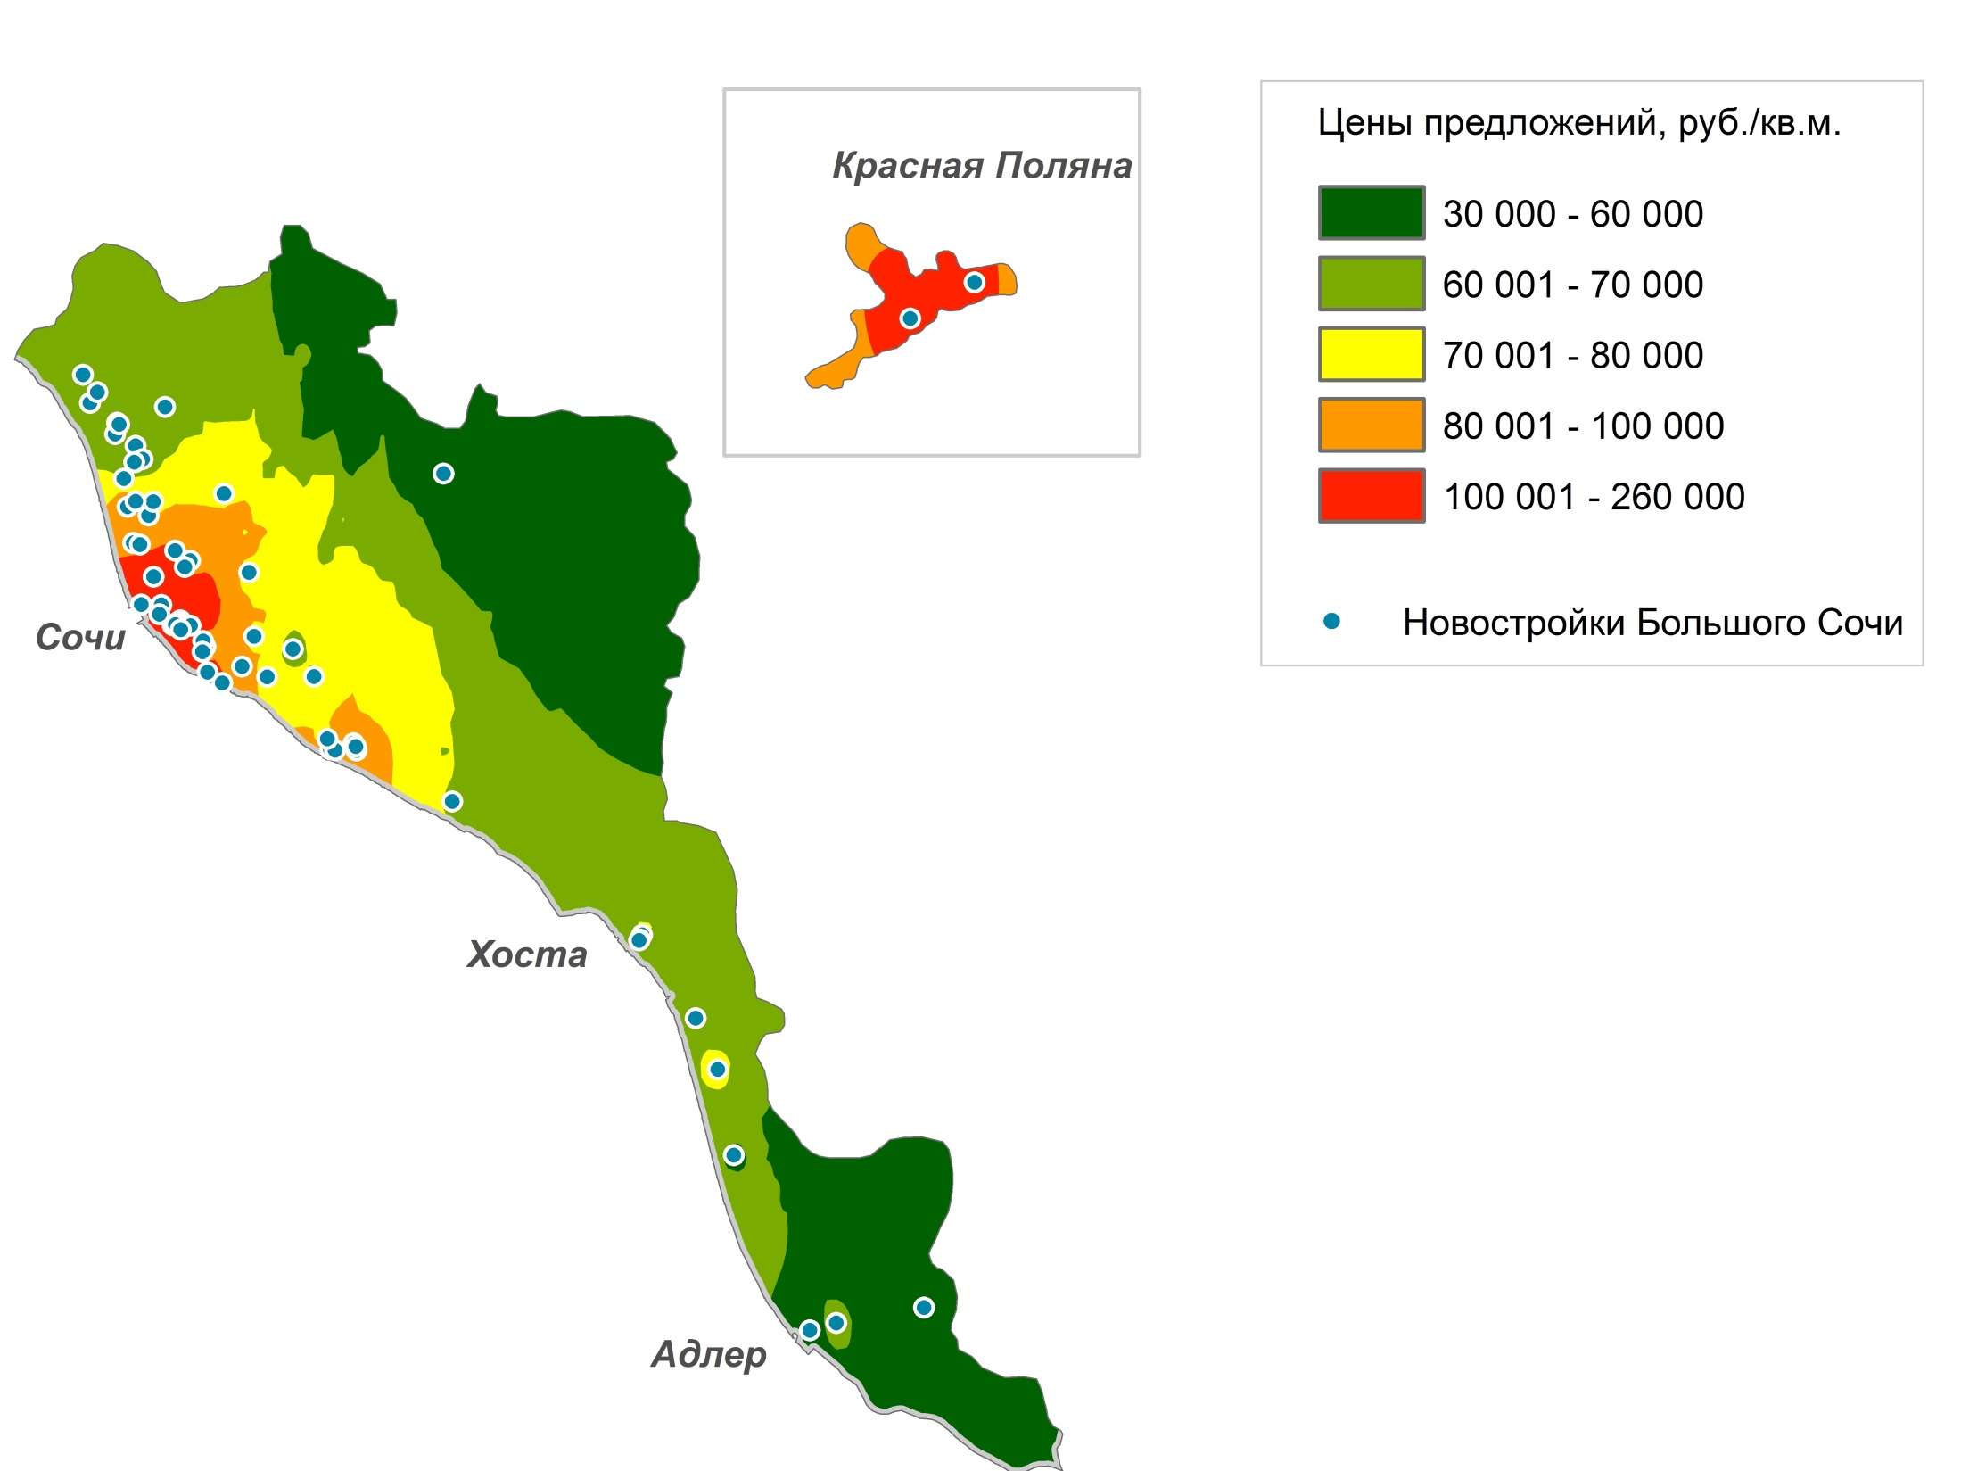

Slide 20
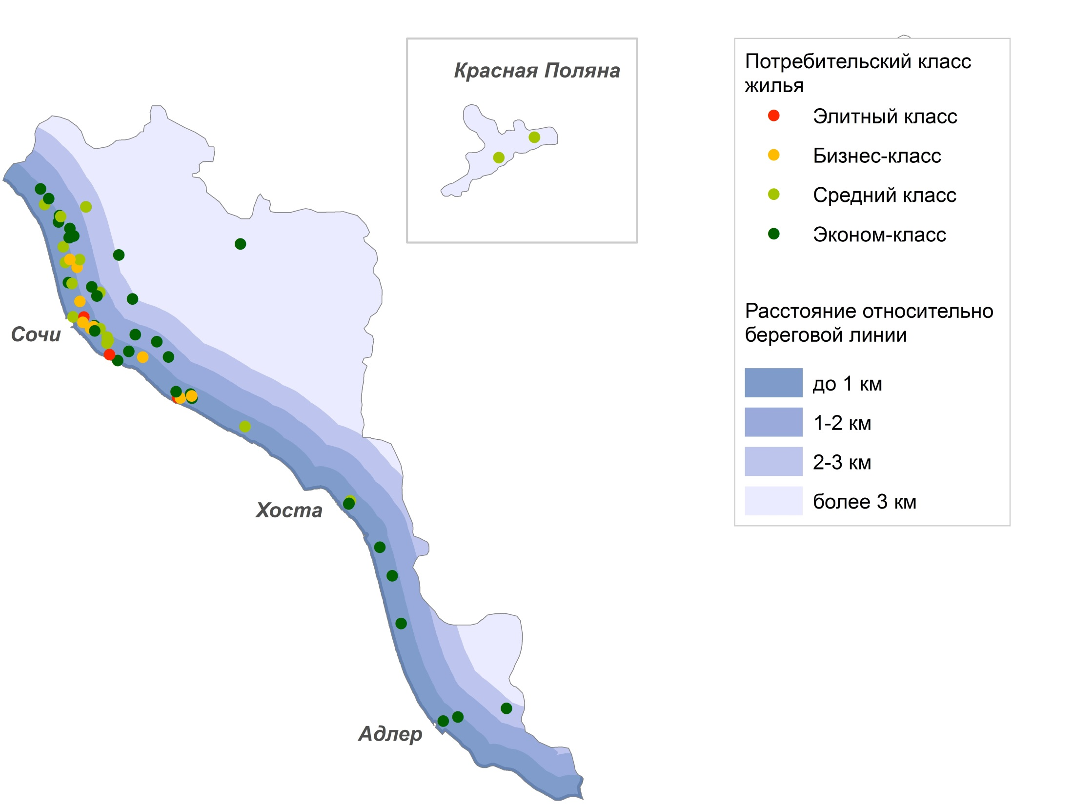

Slide 21
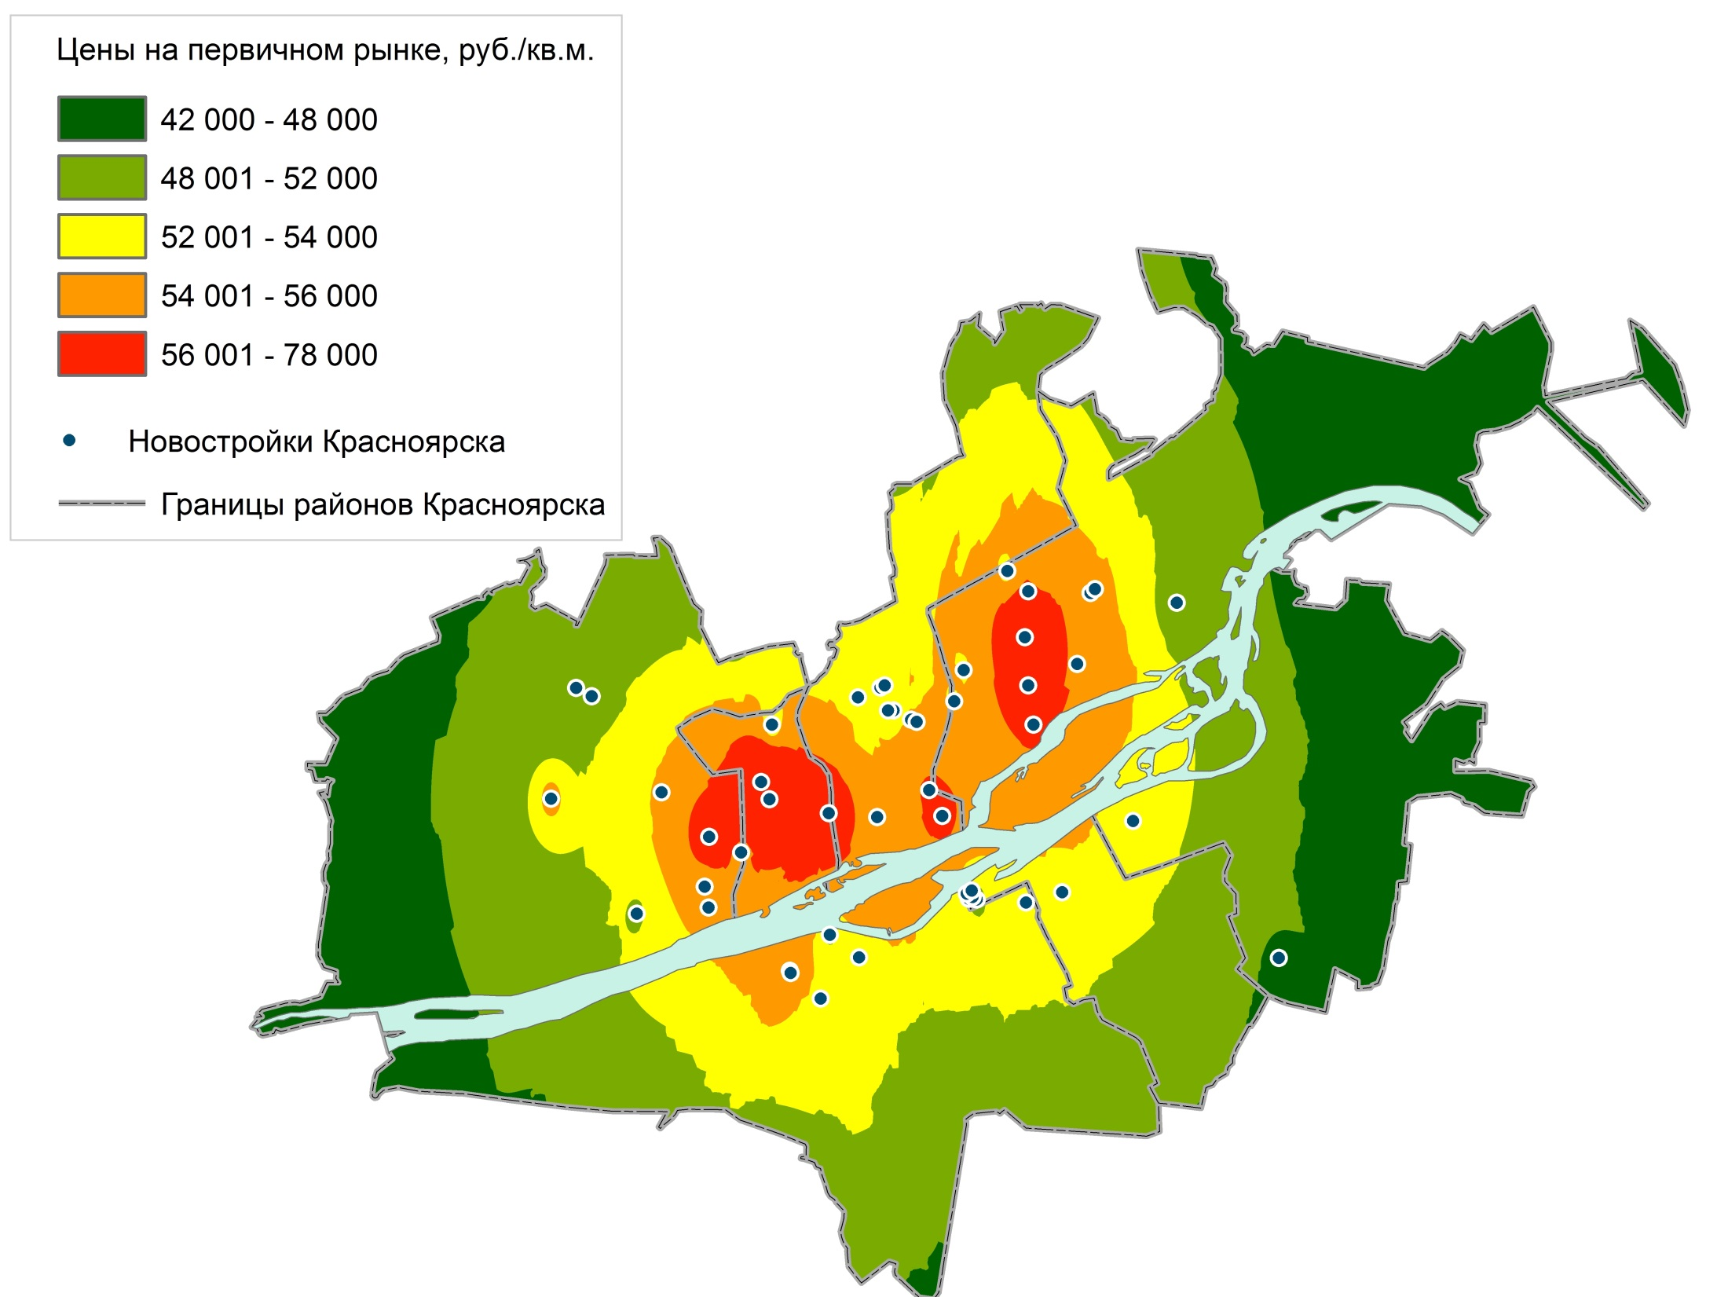

Slide 22
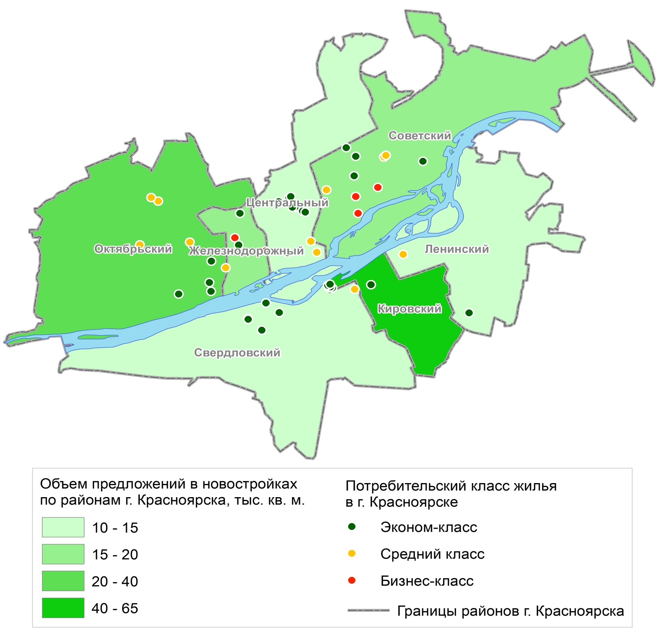

Slide 23
В 2013 г. начался третий этап работ по созданию системы мониторинга рынка недвижимости России
(продлится и в 2014 г.), который предусматривает:
- мониторинг рынков недвижимости 160-165 наиболее крупных городов России;
- запуск в штатную эксплуатацию GIS-системы RWAY, которая будет способна предоставлять необходимую для профессиональных участников рынка информацию в наиболее полном объеме по широкой номенклатуре запросов;
- проработка вопросов создания ГЧП для мониторинга рынка недвижимости России.

Slide 24
Основные тренды российского рынка недвижимости

Slide 25
Спасибо за внимание!
Вопросы?
Крапин Александр, главный редактор,
генеральный директор Аналитического агентства RWAY
+7 (495) 933-55-03
gr@rway.ru

